Slide 1
A kedvenc prezentáció készítő szoftverem: PowerPoint 2010
Készítette: Gazsó Sára Andrea
Felkészítő tanár neve: Kiss Csaba
Iskolám: Hernád-Pusztavacs Általános
Iskola Pusztavacsi Tagintézménye
Iskolám címe: Pusztavacs, Béke tér 18.

Slide 2
Tartalomjegyzék
Hogy mi a PowerPoint?................................................3.dia
Bemutató készítése……………………………………………………4.dia
Bemutató megnyitása…………………………………………………5.dia
Bemutató mentése……………………………………………………..6.dia
Új dia beszúrása…………………………………………………………7.dia
Alakzatok hozzáadása a diához…………………………………..8.dia
Diavetítés megtekintése……………………………………………..9-10. dia
Bemutató nyomtatása………………………………………………..11-12. dia
Összehasonlítás………………………………………………………….13.dia

Slide 3
Hogy mi is a PowerPoint?
A PowerPoint egy vizuális-grafikus alkalmazás, amely elsősorban
bemutatók készítésére használható. A PowerPoint segítségével olyan
diavetítéseket hozhatunk létre, tekinthetünk meg és tarthatunk,
amelyek szövegek, alakzatok, képek, animációk, és egyéb tartalmak
kombinációjára épülnek. Elkezdeni a bemutatót diák hozzáadásával
lehet. Tipp: Egy jó prezentáció nem a sok szövegtől függ, hanem
attól, hogy milyen látványos!
Ebben a bemutatóban azt is megmutatom, hogy hogy kell használni,és
milyen funkciói vannak.

Slide 4
Bemutató készítése
1. Kattints a Fájl fülre, majd az Új parancsra.
2. Az alábbi lehetőségek közül választhatsz:
3. Kattints az Üres bemutató, majd a Létrehozás gombra.
Megjegyzés: A Office.com webhelyről is le lehet tölteni sablonokat, témákat.

Slide 5
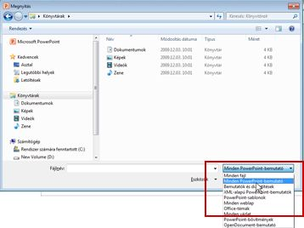
Bemutató megnyitása
1. A Fájl lapon kattints a Megnyitás parancsra.
2. A Megnyitás párbeszédpanel bal oldali ablakában jelöld ki a
megfelelő bemutatót tartalmazó meghajtót vagy mappát.
3. A Megnyitás párbeszédpanel jobb oldali ablakában jelöld ki a
bemutatót tartalmazó mappát.
4. Kattints a bemutatóra, majd a Megnyitás gombra.

Slide 6
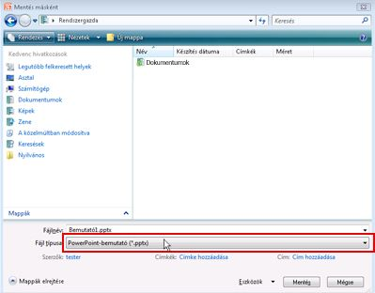
Bemutató mentése
1. Kattints a Fájl fülre, majd a Mentés másként kategóriára.
2. A Fájlnév mezőbe írd be a PowerPoint-bemutató nevét, és kattints a
Mentés gombra.
MEGJEGYZÉS : Alapértelmezés szerint PowerPoint 2010 a PowerPoint-bemutató (.pptx)formátumban menti a fájlokat. Eltérő .pptx formátumban menteni a bemutatót, kattints a Fájltípus listában, és válaszd ki a kívánt fájlformátumot.

Slide 7
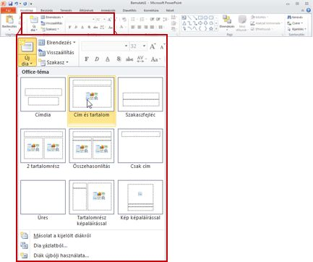
Új dia beszúrása
1. A Kezdőlap lap Diák csoportjában kattints az Új dia gombon lévő nyíl-
ra, majd válaszd ki a kívánt diaelrendezést.

Slide 8
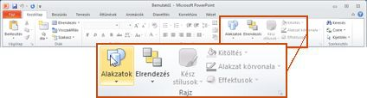
Alakzatok hozzáadása a diához
1. A Kezdőlapon a Rajz csoportjában kattints az Alakzatok gyűjtemény
jobbalsó sarkában lévő gombra.
2. Kattints a kívánt alakzatra, majd a dia tetszőleges területére, és húzza
az alakzatot a megfelelő helyre. Szabályos négyzet vagy kör létrehozásához
(vagy egyéb alakzat méretarányainak megőrzéséhez) húzás közben tartsd
nyomva a SHIFT billentyűt.

Slide 9

Diavetítés megtekintése
Ha Diavetítés nézetben az első diától kezdődően szeretnéd megtekinteni a
bemutatót, tedd az alábbiakat:
A Diavetítés lap Diavetítés indítása csoportjában kattints Az elejétől
gombra.

Slide 10

Ha Diavetítés nézetben az aktuális diától kezdődően szeretnéd
megtekinteni a bemutatót, tedd az alábbiakat:
A Diavetítés lap Diavetítés indítása csoportjában kattints Az aktuális
diától kezdve gombra.

Slide 11
Bemutató nyomtatása
1. Kattints a Fájl fülre, majd a Nyomtatás kategóriára.
2. A Nyomtatandó területen válasszon az alábbi lehetőségek közül:
-Minden dia nyomtatásához válassza a Minden dia lehetőséget.
-Ha csak az aktuális diát kívánod nyomtatni, kattints a Jelenlegi
dia elemre.
-Ha számmal megadott diákat szeretne nyomtatni, kattintson az
Egyéni diatartomány elemre, majd írja be az egyes diák listáját
vagy egy tartományt, esetleg mindkettőt.

Slide 12
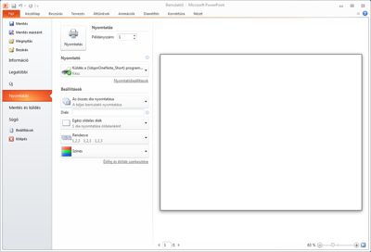
3. Az Egyéb beállítások területen kattints a Színes listára, és válaszd ki a
kívánt beállítást.
4. Ha végzett a kívánt beállítások kiválasztásával, kattintson a Nyomtatás
gombra.

Slide 13


Összehasonlítás
PowerPoint 2010
PowerPoint 2016
VS.
Sokfajta alap beállítás a Tervezés
menüpontban
Kevés alap beállítás a Tervezés
menüpontban
Lehet a bemutatónkat
menteni OneDrive-ra
Ikonváltoztatás
Keveset változtak!

Slide 14
Egy aprócska érdekesség
Ugye a tartalomjegyzékben minden részt másfajta betűtípussal írtam. Na igen.
Hogy ez miért is van?
Azért, mert azokat a részeket avval a betűtípussal írtam.
Nézzünk egy példát!
Tartalomjegyzékből: ,,Hogy mi a PowerPoint?........................3.dia”
Betűtípus: MV Boli
Abból a szövegből: ,,A PowerPoint egy vizuális-grafikus alkalmazás”
Betűtípus: MV Boli

Slide 15
Kérdések
-Mi a Power Point?
- Hogy lehet elkezdeni egy bemutatót?
-Mikből áll egy jó prezentáció?

Slide 16
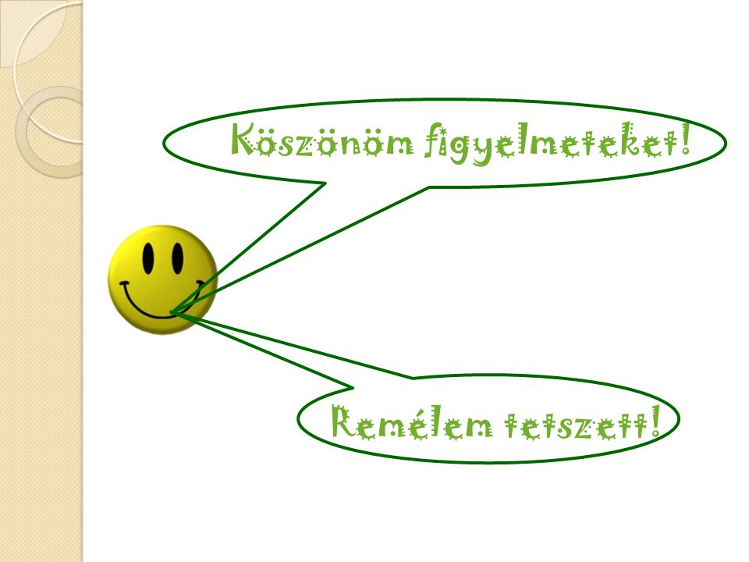
Források
https://support.office.com/hu-hu/article/A-PowerPoint-2010-alkalmaz%C3%A1sban-t%C3%A1mogatott-f%C3%A1jlform%C3%A1tumok-252c6fa0-a4bc-41be-ac82-b77c9773f9dc
A többit amit beleírtam, azokat saját magamtól fogalmaztam.
Remélem tetszett!
Készítette: Gazsó Sára 6.c osztály

